Slide 1
큐와 덱
CHAPTER

Slide 2
5.1 큐란?
큐는 선입선출(First-In First Out: FIFO)의 자료구조이다.
큐의 구조
큐의 ADT
큐의 연산
큐의 응용

Slide 3

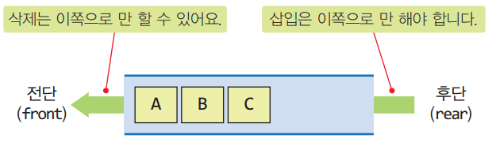
큐(QUEUE)란?
큐는 선입선출(First-In First Out: FIFO)의 자료구조
큐의 구조

Slide 4
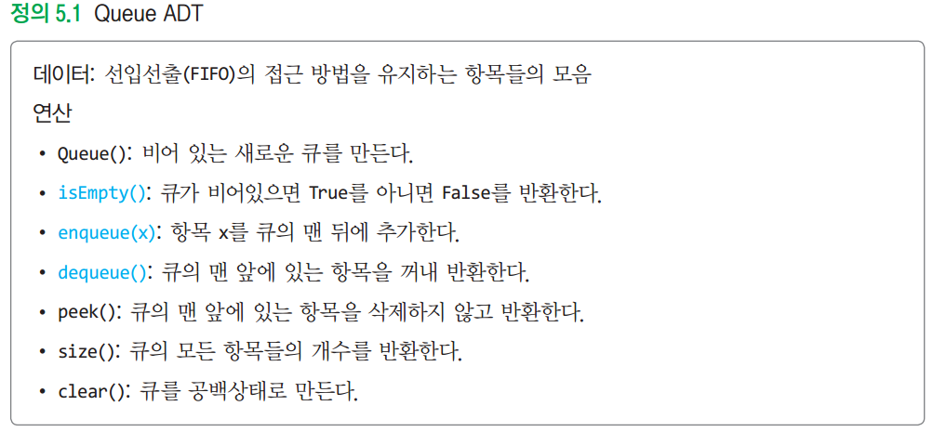
큐 ADT
삽입과 삭제는 FIFO순서를 따른다.
삽입은 큐의 후단에서, 삭제는 전단에서 이루어진다.

Slide 5
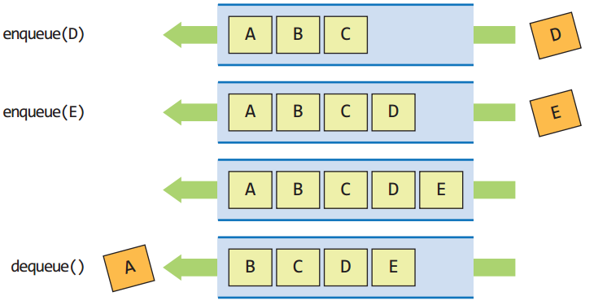
큐의 연산
삽입: enqueue()
삭제: dequeue()

Slide 6
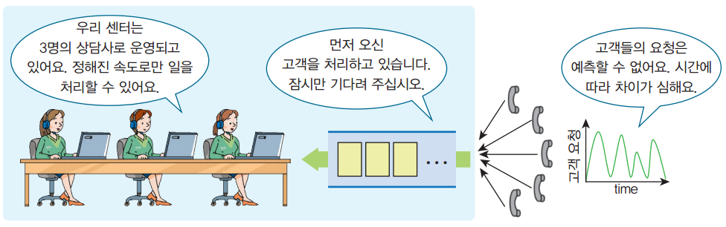
큐의 응용
예) 서비스센터의 콜 큐
컴퓨터에서도 큐는 매우 광범위하게 사용
프린터와 컴퓨터 사이의 인쇄 작업 큐 (버퍼링)
실시간 비디오 스트리밍에서의 버퍼링
시뮬레이션의 대기열(공항의 비행기들, 은행에서의 대기열)
통신에서의 데이터 패킷들의 모델링에 이용

Slide 7
5.2 큐의 구현
선형 큐에는 어떤 문제가 있을까?
원형 큐가 훨씬 효율적이다.
원형 큐의 구현

Slide 8
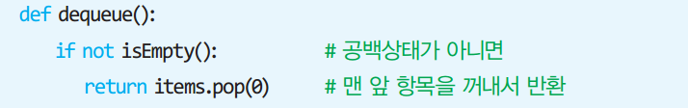
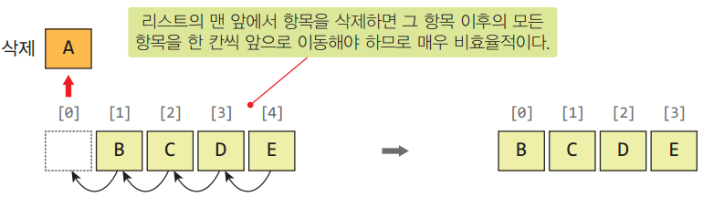

선형큐
선형큐는 비효율적이다.
enqueue(item): 삽입 연산 → $O(1)$
dequeue(): 삭제 연산 → $O(n)$ why?

Slide 9

원형 큐가 훨씬 효율적이다. – 구현 1
원형큐
배열을 원형으로 사용
전단과 후단을 위한 2개의 변수
front: 큐의 첫번째 요소 바로 이전의 인덱스
Rear: 큐의 마지막 요소의 인덱스
회전(시계방향) 방법

Slide 10
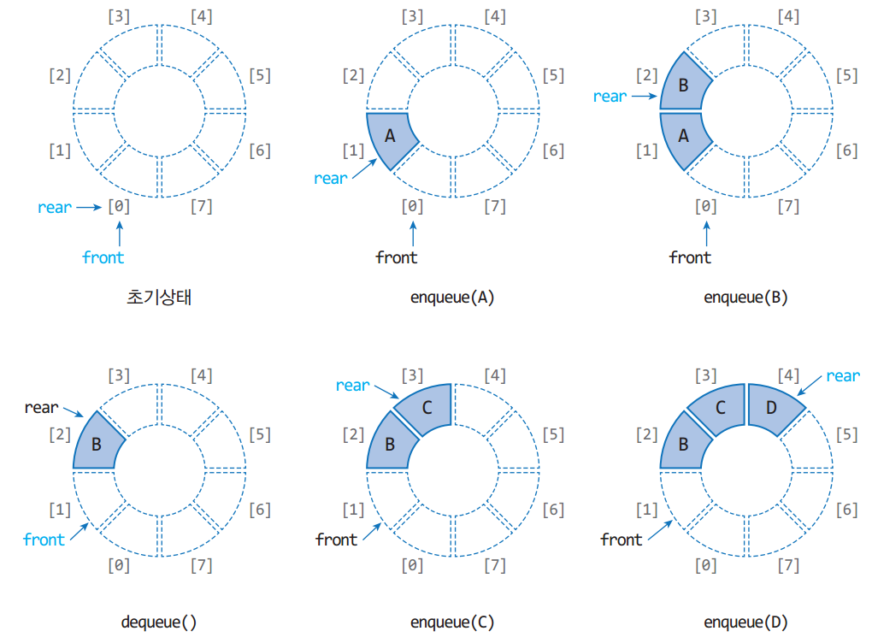
원형 큐의 삽입과 삭제 과정

Slide 11
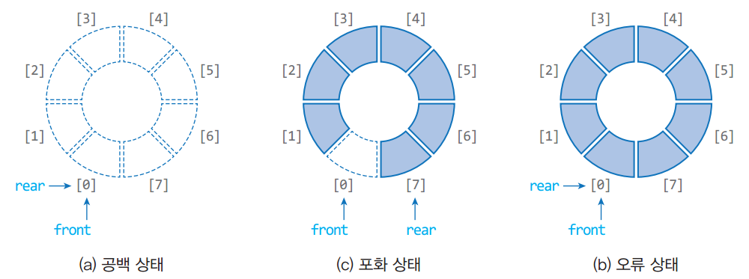
공백상태와 포화상태 – (1)
공백상태와 포화상태를 구별 방법 (1)
하나의 공간은 항상 비워둠
공백상태: front == rear
포화상태: front % M==(rear+1) % M
front, rear 초기화
front : 0
rear : 0
혹은
front : -1
rear : -1

Slide 12
공백상태와 포화상태 – (2)
공백상태와 포화상태 구별 방법 (2)
멤버 변수 size를 추가:
size: 큐에 있는 요소의 개수
공백상태: size = 0
포화상태: size == 리스트(배열) 길이

Slide 13



[0]
[1]
[2]
[3]
[4]
리스트(배열)
Items
길이 = 5
10 | 20
[2]
[2]
[2]
[3]
[3]
[3]
[1]
[1]
[1]
20
10
10
[0]
[4]
[0]
[4]
[0]
[4]
front : -1
rear : -1
size : 0
enqueue(10)
front : -1
rear : 0
size : 1
enqueue(20)
front : -1
rear : 1
size : 2

Slide 14






[0]
[1]
[2]
[3]
[4]
[0]
[1]
[2]
[3]
[4]
리스트(배열)
Items
길이 = 5
10 | 20 | 15
10 | 20 | 15
[2]
[2]
[2]
15
15
[3]
[3]
[3]
20
[1]
20
[1]
20
[1]
10
10`
10
[0]
[4]
[0]
[4]
[0]
[4]
front : -1
rear : 1
size : 2
enqueue(15)
front : -1
rear : 2
size : 3
dequeue()
=> 10
front : 0
rear : 2
size : 2

Slide 15



[0]
[1]
[2]
[3]
[4]
[0]
[1]
[2]
[3]
[4]
리스트(배열)
Items
길이 = 5
10 | 20 | 15
10 | 20 | 15 | 50
[2]
[2]
[2]
15
15
15
[3]
[3]
[3]
20
50
20
[1]
[1]
20
[1]
10
10
10
[0]
[4]
[0]
[4]
[0]
[4]
front : 0
rear : 2
size : 2
dequeue()
=> 20
front : 1
rear : 2
size : 1
enqueue(50)
front : 1
rear : 3
size : 2

Slide 16



[0]
[1]
[2]
[3]
[4]
[0]
[1]
[2]
[3]
[4]
리스트(배열)
Items
길이 = 5
10 | 20 | 15 | 50 | 40
5 | 20 | 15 | 50 | 40
[2]
[2]
[2]
15
15
15
[3]
[3]
[3]
20
50
50
50
[1]
[1]
20
[1]
20
10
10
40
5
40
[0]
[4]
[0]
[4]
[0]
[4]
front = 1
rear = 3
size = 2
enqueue(40)
front = 1
rear =4
size = 3
enqueue(5)
front = 1
rear = 0
size = 4

Slide 17





[0]
[1]
[2]
[3]
[4]
리스트(배열)
Items
길이 = 5
5 | 10 | 15 | 50 | 40
[2]
[2]
15
15
[3]
[3]
50
10
50
[1]
20
[1]
5
40
5
40
[0]
[4]
[0]
[4]
front = 1
rear = 0
size = 4
enqueue(10)
front = 1
rear = 1
size = 4
enqueue(30)
=> Queue Full

Slide 18
원형큐 구현(클래스)
class Queue:
MAX_QSIZE = 100 # 새로운 모든 큐에 대한 적당한 크기 설정
def __init__(self):
self.items = [None]*Queue.MAX_QSIZE
self.front = -1
self.rear =-1
self.size = 0
def isEmpty(self):
return self.size == 0

Slide 19
원형큐 구현(클래스)
def isEmpty(self):
return self.size == 0
def dequeue(self):
if self.isEmpty():
print("Queue is empty")
else:
self.front = (self.front+1)%(len(self.items))
e = self.items[self.front]
self.size -= 1
return e
def enqueue(self, e):
if self.size == len(self.items):
print("Queue is full")
# self.resize(2*len(self.items))
else:
self.rear = (self.rear+1)%(len(self.items))
self.items[self.rear] = e
self.size += 1

Slide 20
원형큐 구현(클래스)
def resize(self, cap):
olditems = self.items
self.items = [None]*cap
walk = self.front
for k in range(self.size):
self.items[k] = olditems[walk]
walk = (walk + 1)% len(olditems)
self.front = -1
self.rear = self.size - 1

Slide 21
원형 큐 – 구현 2
원형큐
배열을 원형으로 사용
전단과 후단을 위한 2개의 변수
front: 큐에 삽입된 첫번째 요소의 인덱스
rear: 큐에 삽입된 마지막 요소 바로 다음의 인덱스
회전(시계방향) 방법

Slide 22
공백상태와 포화상태
공백상태와 포화상태 구별 방법
멤버 변수 size를 추가:
size: 큐에 있는 요소의 개수
공백상태: size = 0
포화상태: size == 리스트(배열) 길이
0

Slide 23


[0]
[1]
[2]
[3]
[4]
리스트(배열)
Items
길이 = 5
10 | 20
[2]
[2]
[2]
[3]
[3]
[3]
[1]
[1]
[1]
20
10
10
[0]
[4]
[0]
[4]
[0]
[4]
front : 0
rear : 0
size : 0
enqueue(10)
front : 0
rear : 1
size : 1
enqueue(20)
front : 0
rear : 2
size : 2

Slide 24



[0]
[1]
[2]
[3]
[4]
[0]
[1]
[2]
[3]
[4]
리스트(배열)
Items
길이 = 5
10 | 20 | 15
10 | 20 | 15
[2]
[2]
[2]
15
15
[3]
[3]
[3]
20
20`
20
[1]
[1]
[1]
10
10
10
[0]
[4]
[0]
[4]
[0]
[4]
front : 0
rear : 2
size : 2
enqueue(15)
front : 0
rear : 3
size : 3
dequeue()
=> 10
front : 1
rear : 3
size : 2

Slide 25

[0]
[1]
[2]
[3]
[4]
[0]
[1]
[2]
[3]
[4]
리스트(배열)
Items
길이 = 5
10 | 20 | 15
10 | 20 | 15 | 50
[2]
[2]
[2]
15
15
15
[3]
[3]
[3]
20
20
50
[1]
20
[1]
[1]
10
10
10
[0]
[4]
[0]
[4]
[0]
[4]
front : 1
rear : 3
size : 2
dequeue()
=> 20
front : 2
rear : 3
size : 1
enqueue(50)
front := 2
rear : 4
size : 2

Slide 26
[0]
[1]
[2]
[3]
[4]
[0]
[1]
[2]
[3]
[4]
리스트(배열)
Items
길이 = 5
10 | 20 | 15 | 50 | 40
5 | 20 | 15 | 50 | 40
[2]
[2]
[2]
15
15
15
[3]
[3]
[3]
20
50
50
50
[1]
[1]
20
[1]
20
10
10
40
5
40
[0]
[4]
[0]
[4]
[0]
[4]
front : 2
rear : 4
size : 2
enqueue(40)
front : 2
rear : 0
size : 3
enqueue(5)
front : 2
rear : 1
size : 4

Slide 27
[0]
[1]
[2]
[3]
[4]
리스트(배열)
Items
길이 = 5
5 | 10 | 15 | 50 | 40
[2]
[2]
15
15
[3]
[3]
50
10
50
[1]
20
[1]
5
40
5
40
[0]
[4]
[0]
[4]
front : 2
rear : 1
size : 4
enqueue(10)
front : 2
rear : 2
size : 5
enqueue(30)
=> Queue Full

Slide 28
원형큐 구현(클래스) - 2
class Queue:
MAX_QSIZE = 100
def __init__(self):
self.items = [None]*Queue.MAX_QSIZE
self.front = 0
self.rear = 0
self.size = 0
def isEmpty(self):
return self.front(self.items) == 0

Slide 29
원형큐 구현(클래스)
def isEmpty(self):
return self.size == 0
def dequeue(self):
if self.isEmpty():
print("Queue is empty")
else:
e = self.items[self.front]
self.front = (self.front+1)%(len(self.items))
self.size -= 1
return e
def enqueue(self, e):
if self.size == len(self.items):
print("Queue is full")
# self.resize(2*len(self.items))
else:
self.items[self.rear] = e
self.rear = (self.rear+1)%(len(self.items))
self.size += 1

Slide 30
원형큐 구현(클래스)
def resize(self, cap):
olditems = self.items
self.items = [None]*cap
walk = self.front
for k in range(self.size):
self.items[k] = olditems[walk]
walk = (walk + 1)% len(olditems)
self.front = 0
self.rear = self.size

Slide 31
테스트 프로그램
q = Queue()
q.enqueue(10)
q.enqueue(20)
q.enqueue(30)
e = q.dequque()
print(e)
q.enqueue(40)

Slide 32
5.3 파이썬의 queue 모듈
파이썬의 queue모듈은 큐 클래스를 제공한다.
import queue
# methods:
empty()
put(e) # enqueue
get() # dequeue
qsize()
q = queue.Queue() // 큐 객체 생성
q.put(20) // 큐 원소 삽입 (enqueue)
e = q.get() // 큐 원소 삭제 (dequeue)

Slide 33
5.4 덱(deque)이란?
덱은 스택이나 큐보다는 입출력이 자유로운 자료구조이다.
덱의 구조
덱 ADT
덱의 연산
덱을 스택이나 큐로 사용할 수 있다.

Slide 34
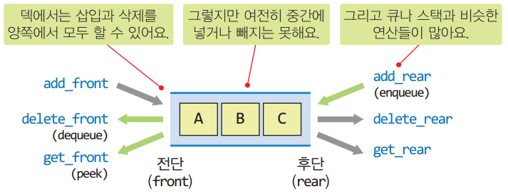
덱의 구조
스택이나 큐보다 입출력이 자유로운 자료구조
덱(deque)은 double-ended queue의 줄임말
전단(front)와 후단(rear)에서 모두 삽입과 삭제가 가능한 큐

Slide 35
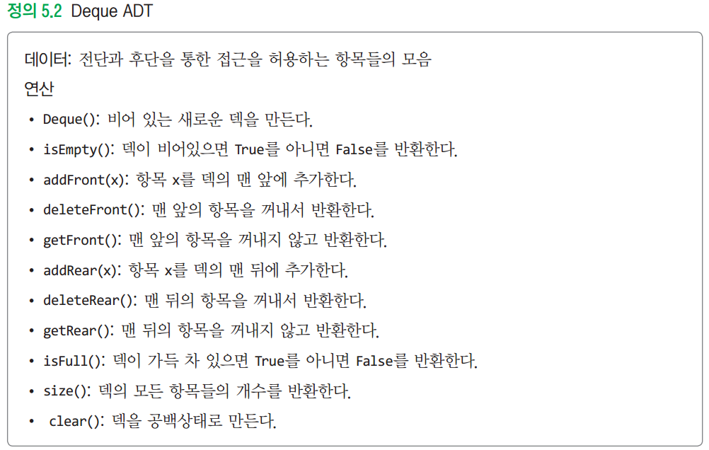
덱 ADT

Slide 36
파이썬의 dequeue 모듈
from collections import deque
dq = deque() // deque 객체 생성
Methods:
append
pop
appendleft
popleft

Slide 37
5.6 우선순위 큐
우선순위 큐란?
우선순위 큐 ADT
정렬되지 않은 배열을 이용한 우선순위 큐의 구현
시간 복잡도

Slide 38
우선순위 큐란?
실생활에서의 우선순위
도로에서의 자동차 우선순위
우선순위 큐(priority queue)
우선순위 의 개념을 큐에 도입한 자료구조
모든 데이터가 우선순위를 가짐
입력 순서와 상관없이 우선순위가 높은 데이터가 먼저 출력
가장 일반적인 큐로 볼 수 있다. Why?
응용분야
시뮬레이션, 네트워크 트래픽 제어, OS의 작업 스케쥴링 등

Slide 39
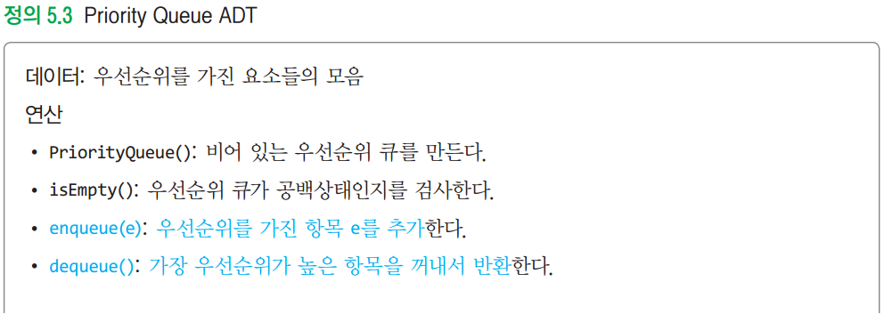
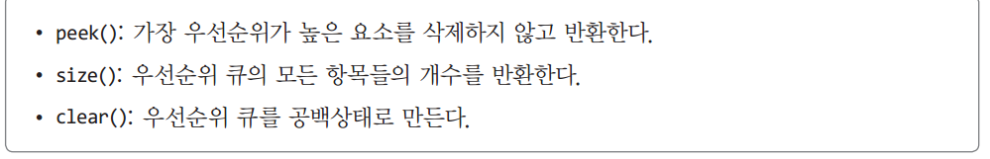
우선순위 큐 ADT

Slide 40
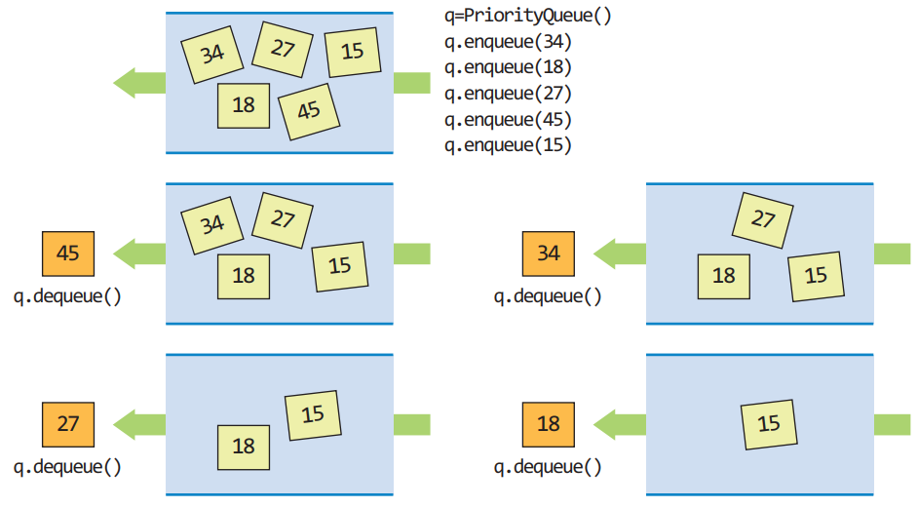
우선순위 큐의 삽입과 삭제 연산
구현 방법: 배열 구조/연결된 구조/힙 트리

Slide 41
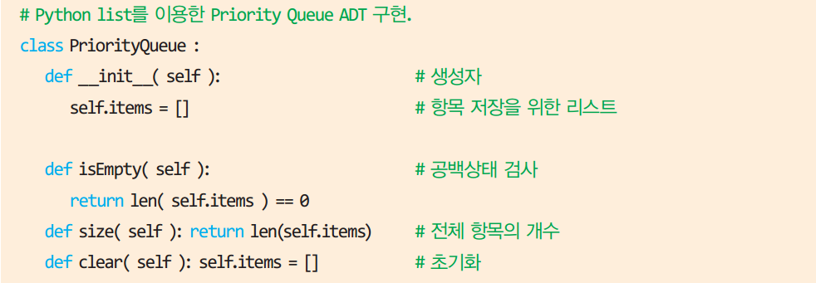
정렬되지 않은 배열을 이용한 구현

Slide 42
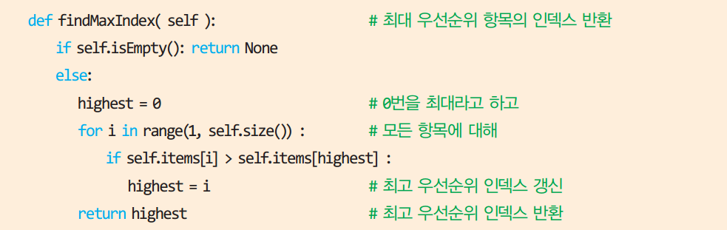
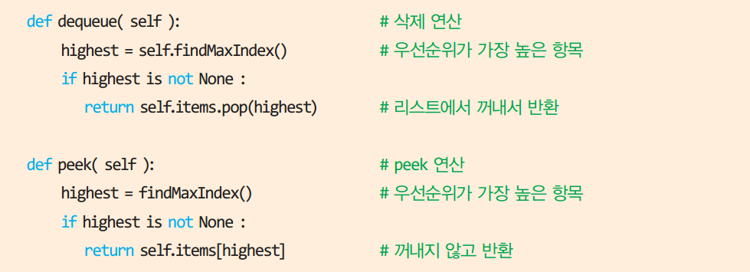
삭제 연산

Slide 43
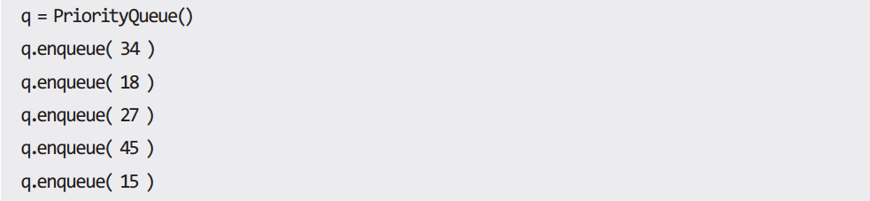
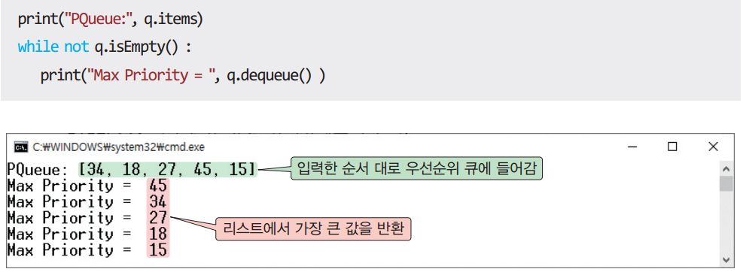
테스트 프로그램

Slide 44
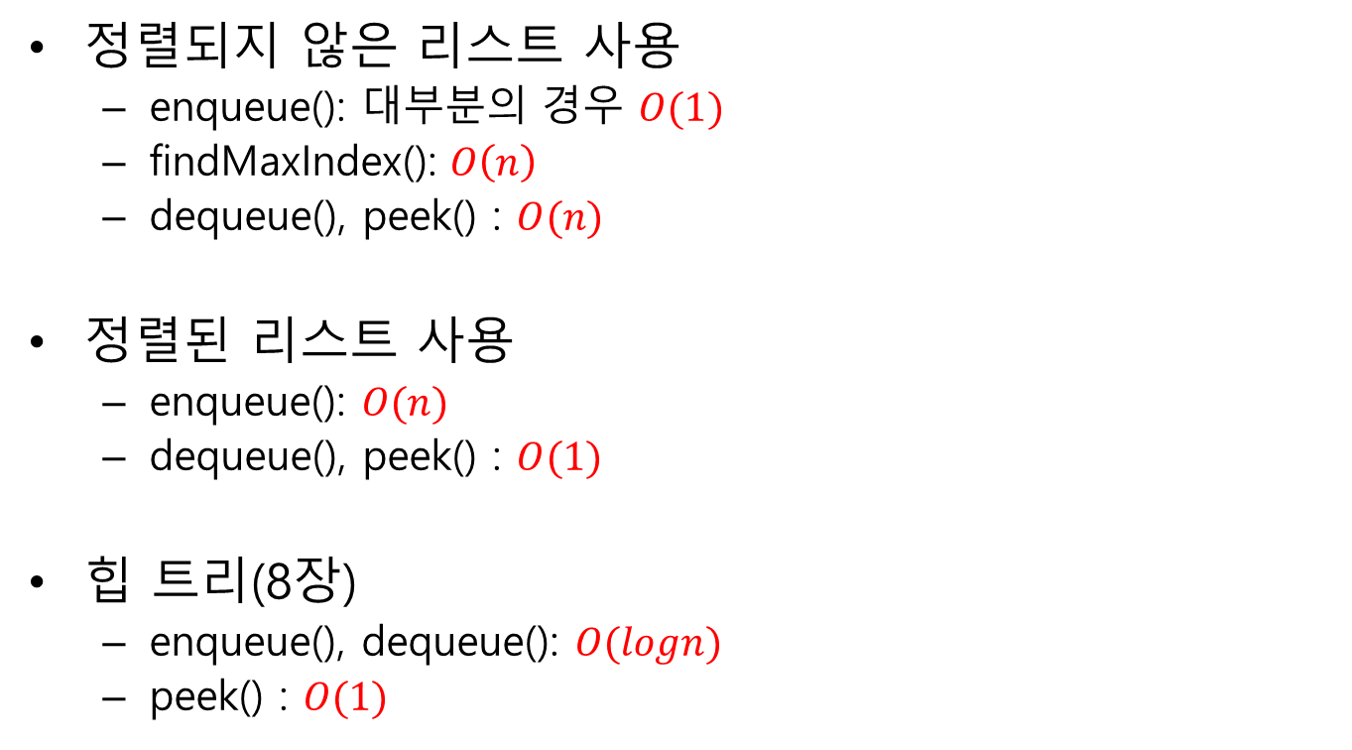
시간 복잡도
정렬되지 않은 리스트 사용
enqueue(): 대부분의 경우 $O(1)$
findMaxIndex(): $O\left(n\right)$
dequeue(), peek() : $O(n)$
정렬된 리스트 사용
enqueue(): $O(n)$
dequeue(), peek() : $O(1)$
힙 트리(8장)
enqueue(), dequeue(): $O(logn)$
peek() : $O(1)$

